Slide 1
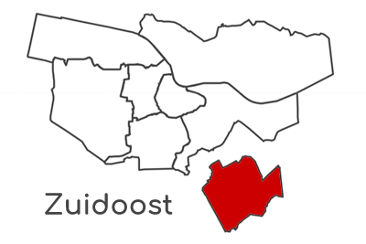
Passende huisvesting voor ouderen

Slide 2
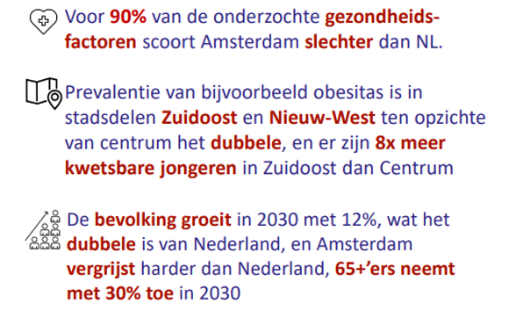
Statistieken

Slide 3
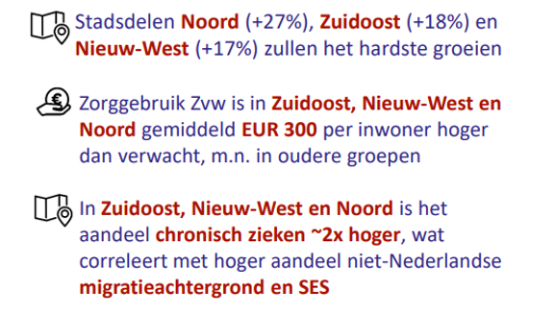

Slide 4
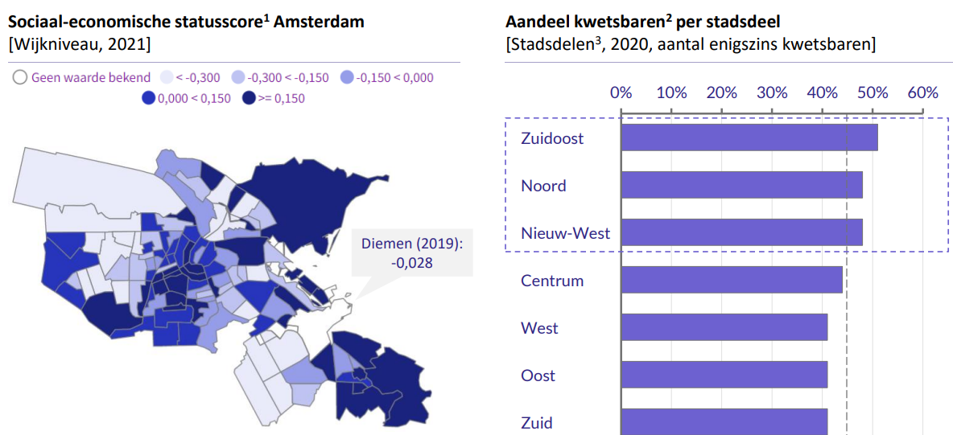
,

Slide 5
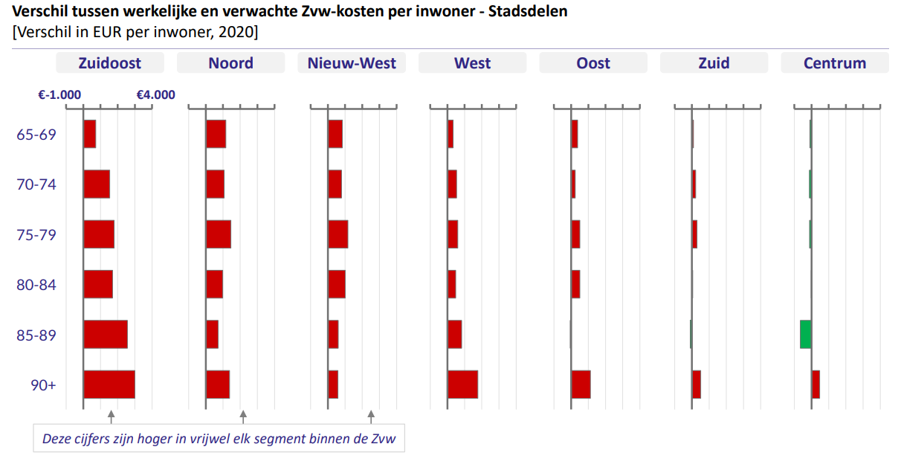

Slide 6
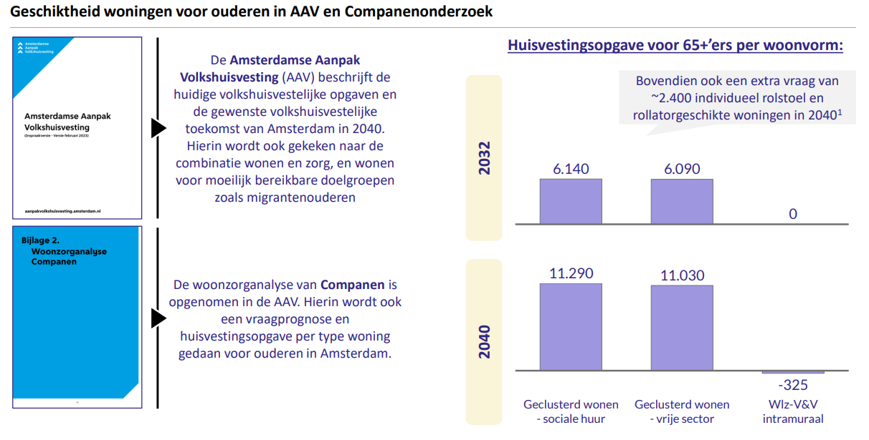

Slide 7
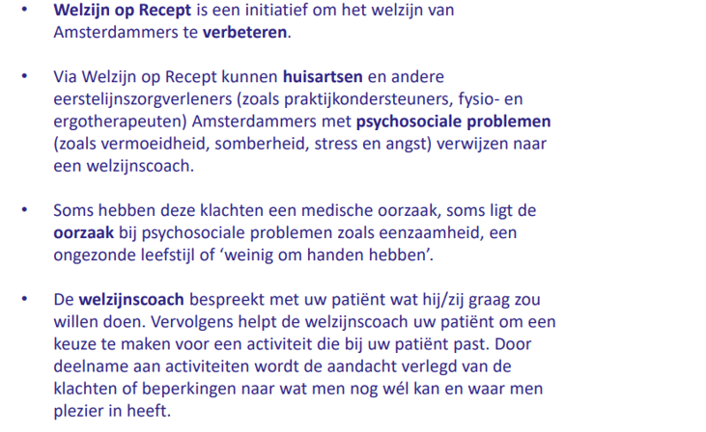
Welzijn

Slide 8
De sociale basis

Slide 9
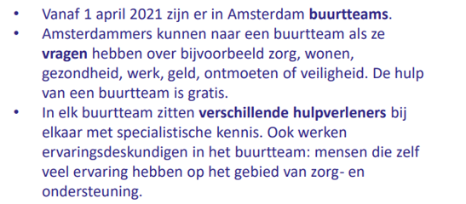

Slide 10
Inspiratie uit de aanpak van Buurtzorg
De buurt als ecosysteem voor maatschappelijke gezondheidszorg
“Het moet en kan beter, anders lopen we vast”. De ambitie is om de zorg voor iedereen toegankelijk, kwalitatief goed en betaalbaar te houden. Door de zorg anders te organiseren.
Jan Rotmans: “Bij een transitie slaagt het complexe, adaptieve systeem erin zich succesvol aan te passen aan de veranderende interne en externe omstandigheden en bereikt het systeem een hogere orde van organisatie en complexiteit. Dit optimale vernieuwingspad leidt tot een nieuw systeemniveau met een optimale ordening en structuur.”

